Slide 1
软件工程课程设计汇报
“常态化疫情下的大学生出入校管理系统”
汇报人：200340005 冯健铠
项目团队成员：200340001 白雪健
200340007 付泽昊 200340016 吕一航
200240078 常傲宇 201540453 赵亚楼

Slide 2
汇报内容
软件创意及需求
开发技术与工具
软件设计与建模
代码编写与测试
软件质量与保证
系统部署与运行
开源社区的使用
实践收获与感受

Slide 3
软件需求与创意
现实问题
  本软件项目的背景、欲解决的现实问题、实际意义和价值
  在常态化疫情防控的背景下，学生，教职工和外来人员经过人工审批后才能进出校园，往往效率较低。本软件项目通过自动审批，方便校方在疫情期间进行人员管理。
  软件系统的主体功能
  通过Python爬虫获取公开的疫情信息和风险地区相关信息
  用户可以通过系统对出入校进行信息填写并提交申请，之后由系统自动审批
  用户查看本人的出入校状态，扫描二维码确认是否出入校
需求创意
  具有自动审批出入校申请的功能，减少了人工操作，并且管理员可以审批异常的申请，管理更加方便，用户可以查看疫情信息，可以实时了解疫情信息。

Slide 4
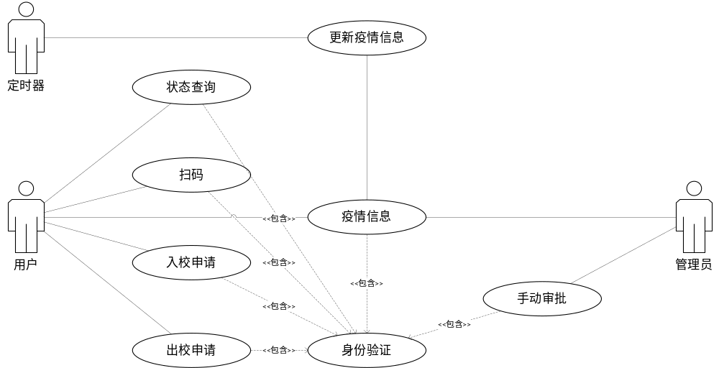
需求模型与文档
软件需求模型
图1 常态化疫情下的大学生出入校管理系统用例模型
Notes:
如图1所示，本系统包含三个执行者和八个用例。其中执行者“用户”对应了“状态查询”、“扫码”、“疫情信息”、“入校申请”、“出校申请”五个用例；执行者“管理员”对应了“疫情信息”和“手动审批”两个用例；执行者“定时器”对应了“更新疫情信息”用例。“更新疫情信息”和“疫情信息”是相互关联的关系；“状态查询”、“扫码”、“疫情信息”、“入校申请”、“出校申请”、“手动审批”六个用例都包含了用例“身份验证”。

Slide 5
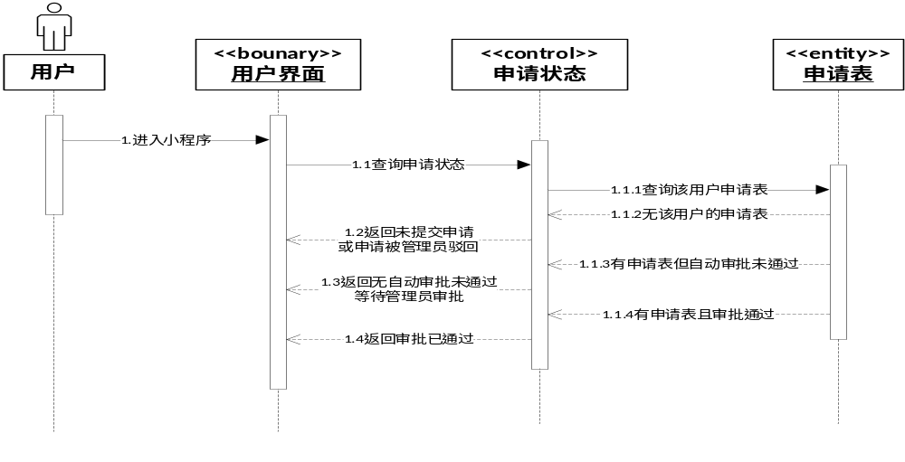
需求模型与文档
软件需求模型
图2 常态化疫情下的大学生出入校管理系统“状态查询”用例的顺序图
Notes:
如图2所示，“状态查询”用例中包含执行者“用户”，边界类“用户界面”，控制类“申请状态”，实体类“申请表”，“用户界面”提交申请给“申请状态”，“申请状态”对“申请表”进行查询操作并返回查询结果。

Slide 6
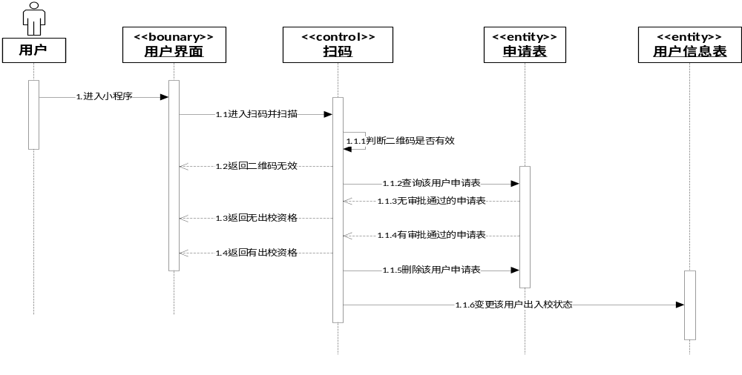
需求模型与文档
软件需求模型
图3 常态化疫情下的大学生出入校管理系统“扫码”用例的顺序图
Notes:
如图3所示，“扫码”用例中包含执行者“用户”，边界类“用户界面”，控制类“扫码”，实体类“申请表”和“用户信息表”,“用户”访问“用户界面”扫描二维码,“用户界面”将二维码提交给“扫码”，“扫码”判断二维码是否有效，无效则返回提示信息，有效则“扫码”对“申请表”进行查询操作并根据查询结果返回提示信息，若有符合条件的结果则“扫码”对“申请表”提交删除操作，同时“扫码”对“用户信息表”提交修改出入校状态操作。

Slide 7
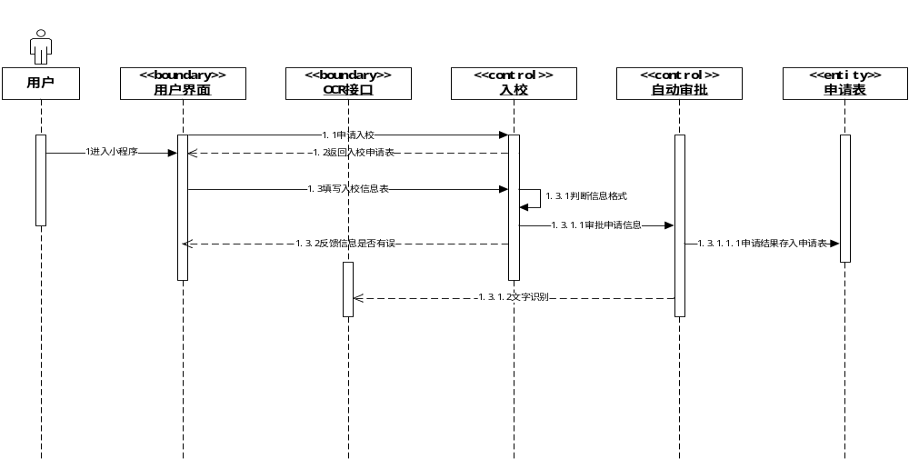
需求模型与文档
软件需求模型
图4 常态化疫情下的大学生出入校管理系统“入校申请”用例的顺序图
Notes:
如图4所示，“入校申请”用例中包含执行者“用户”，边界类“用户界面”，“OCR接口”，控制类“入校”，“自动审批”，实体类“申请表”，“用户信息”。“用户界面”提交入校申请给“入校”，“入校”判断信息格式无误后将结果送至“自动审批”，“自动审批”使用“OCR接口”进行文字识别，再将结果存入申请表。

Slide 8
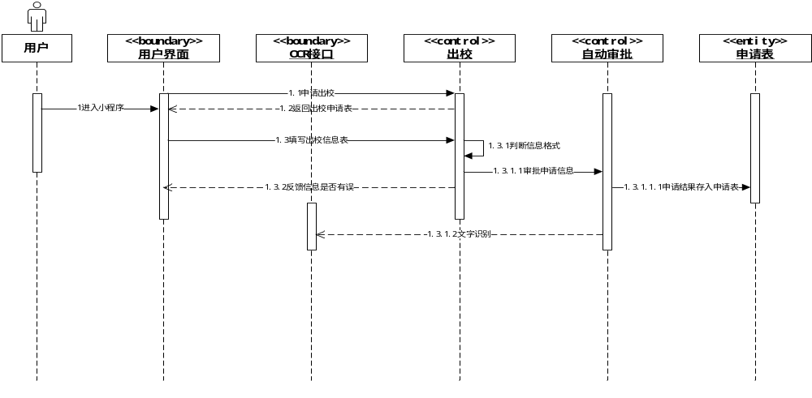
需求模型与文档
软件需求模型
图5 常态化疫情下的大学生出入校管理系统“出校申请”用例的顺序图
Notes:
如图5所示，“出校申请”用例中包含执行者“用户”，边界类“用户界面”，“OCR接口”，控制类“出校”，“自动审批”，实体类“申请表”，“用户信息”。“用户界面”提交出校申请给“出校”，“出校”判断信息格式无误后将结果送至“自动审批”，“自动审批”使用“OCR接口”进行文字识别，再将结果存入申请表。

Slide 9
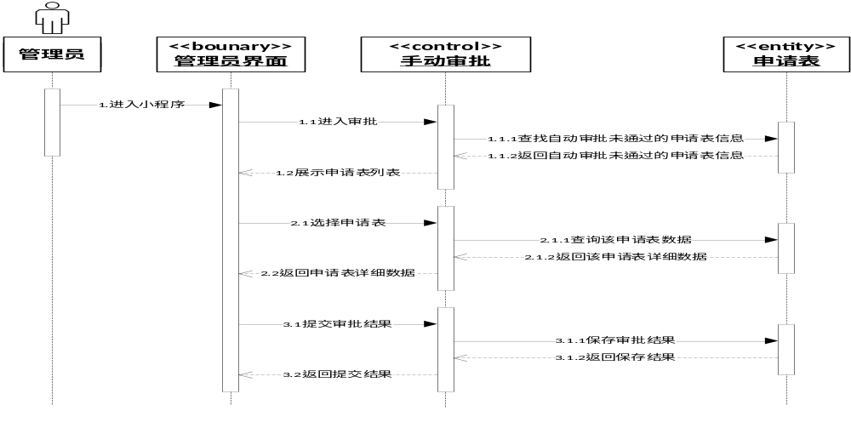
需求模型与文档
软件需求模型
图6 常态化疫情下的大学生出入校管理系统“手动审批”用例的顺序图
Notes:
如图6所示，“手动审批”用例中包含执行者“管理员”，边界类“管理员界面”，控制类“手动审批”，实体类“申请表”,“管理员”访问“管理员界面”,“管理员界面”提交申请给“手动审批”，“手动审批”对“申请表”进行查询操作并返回查询结果。“管理员”在“管理员界面”选择要审批的申请表，“管理员界面”提交给“手动审批”，“手动审批”对“申请表”进行查询操作并返回查询结果。管理员在管理员界面”提交本申请表的审批结果，“管理员界面”提交给“手动审批”，“手动审批”将结果保存到“申请表”中。

Slide 10
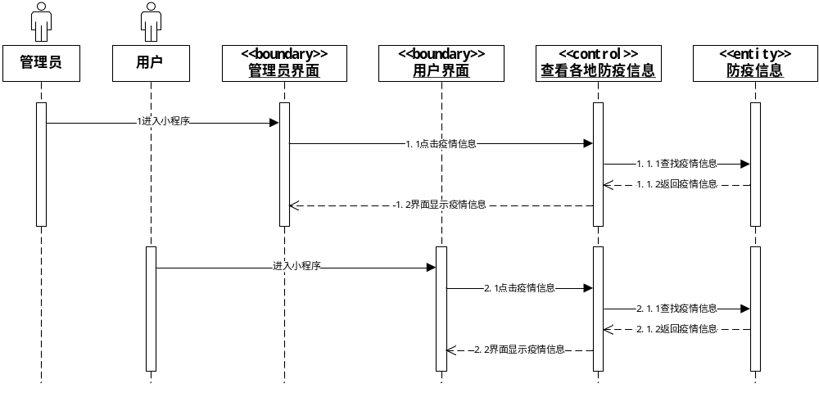
需求模型与文档
软件需求模型
图7 常态化疫情下的大学生出入校管理系统“疫情信息”用例的顺序图
Notes:
如图7所示，“疫情信息”用例中包含执行者“管理员”，“用户”，边界类“管理员界面”，“用户界面”，控制类“查看各地防疫信息”，实体类“疫情信息”。“管理员界面”提交申请给“查看各地防疫信息”，“查看各地防疫信息”对“疫情信息”进行查询操作并返回查询结果；“用户界面”提交申请给“查看各地防疫信息”，“查看各地防疫信息”对“疫情信息”进行查询操作并返回查询结果。

Slide 11
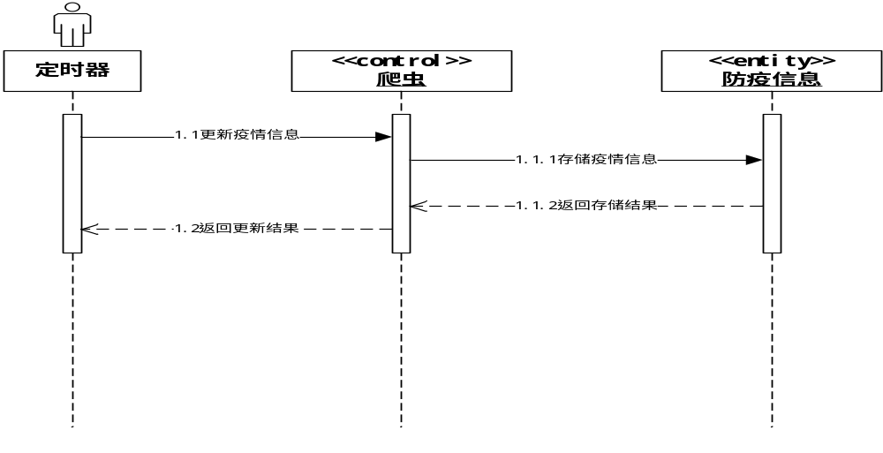
需求模型与文档
软件需求模型
图8 常态化疫情下的大学生出入校管理系统“更新疫情信息”用例的顺序图
Notes:
如图8所示，“更新疫情信息”用例中包含执行者“定时器”，控制类“爬虫”，实体类“防疫信息”。“爬虫”对“防疫信息”进行更新操作并返回更新结果。

Slide 12
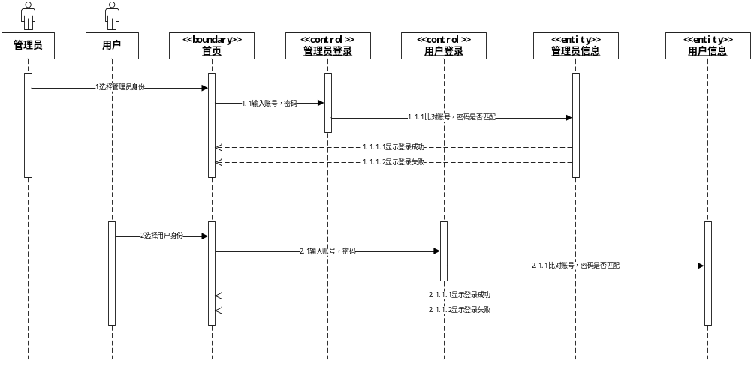
需求模型与文档
软件需求模型
图9 常态化疫情下的大学生出入校管理系统“身份验证”用例的顺序图
Notes:
如图9所示，“身份验证”用例中包含执行者“管理员”，“用户”，边界类“首页”，控制类“管理员登录”，“用户登录”，实体类“管理员信息”，“用户信息”。“首页”提交账号，密码给“管理员登录”，“管理员登录”通过“管理员信息”进行身份验证并返回验证结果；首页”提交账号，密码给“用户登录”，“用户登录”通过“用户信息”进行身份验证并返回验证结果。

Slide 13
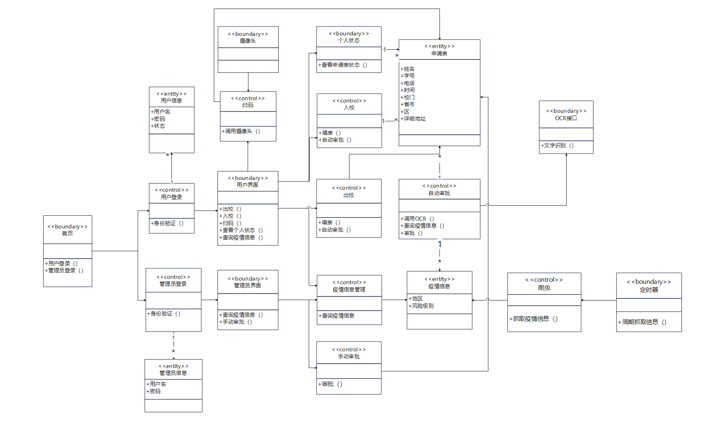
需求模型与文档
软件需求模型
图10 常态化疫情下的大学生出入校管理系统分析类图
Notes:
如图10所示，常态化疫情防控下大学出入校管理系统中包含“用户界面”、“管理员界面”两个核心类，由“首页”通过控制类“用户登录”或“管理员登录”进入。“用户界面”包含“出校”、“入校”、“扫码”、“查看个人状态”、“查看疫情信息”五个方法、分别对应“出校”、“入校”、 “扫码”、“个人状态”、“疫情信息管理”五个控制类。“管理员界面”包含“查询疫情信息”、“手动审批”两个方法，通过“疫情信息管理”、“手动审批”两个控制类来实现，其分析类图如图2-10。

Slide 14
需求模型与文档
软件非功能性需求
  性能要求：网络连接建立后，本地服务器一定可以响应发送的请求;非常重要的功能响应时间不超过300ms,其余功能不超过1000ms
  可靠性要求：任何故障不会使用户提交的数据丢失，爬虫爬取本地宝疫情信息，信息可信度在90%
  运行环境支持Windows操作系统、安卓操作系统Android、iOS操作系统
  前端界面布局合理，便于用户操作，整体风格一致

Slide 15
需求模型与文档
软件需求文档
  软件需求构思与创意文档介绍了软件系统的产生背景，欲解决问题，软件创意，系统的组成和部署，软件系统的功能描述，可行性及潜在风险等内容
  软件需求规格说明书介绍了软件项目的功能，意义，目标用户，用例模型，分析模型，软件原型以及对应的顺序图，类图，界面外观设计等内容

Slide 16
开发技术与工具
软件开发技术
  UML技术、微信小程序开发技术、文字识别技术，图片识别技术
编程语言
  软件项目用到了Java、Python、wxml、wxss、JavaScript语言
软件工具
  使用了Visual Studio Code、微信开发者平台、画图工具Visio、代码质量分析工具SonarQube

Slide 17
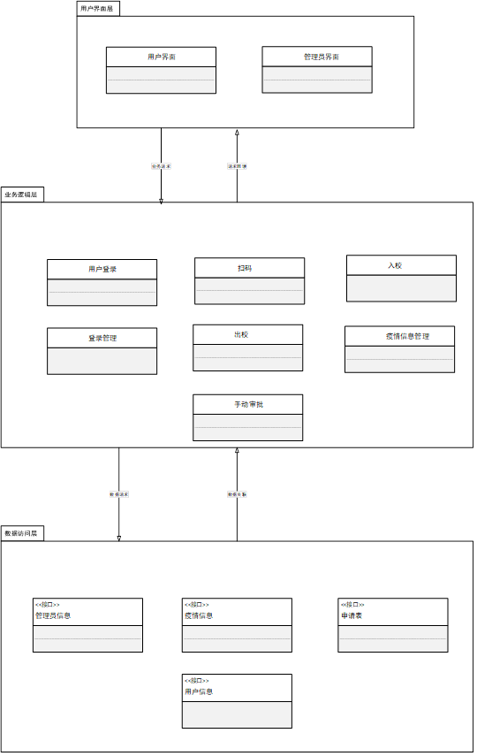
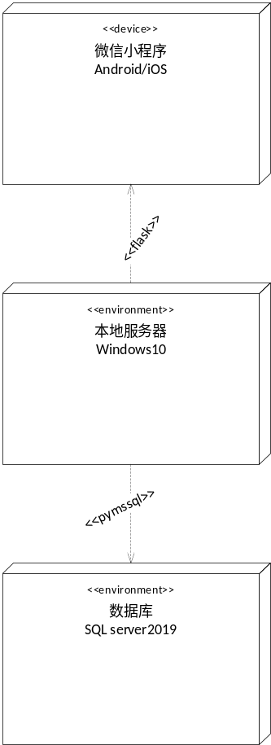
软件设计与建模
体系结构设计及其模型
描述体系结构设计的包图、部署图等

Slide 18
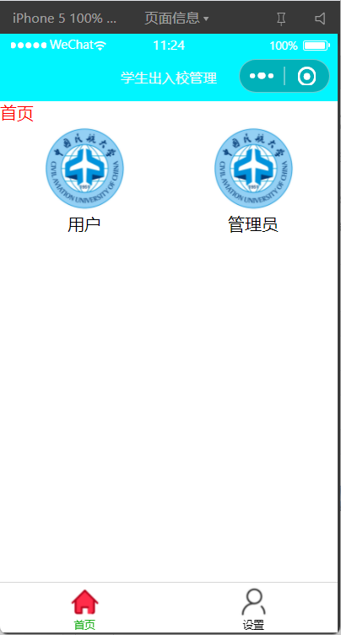
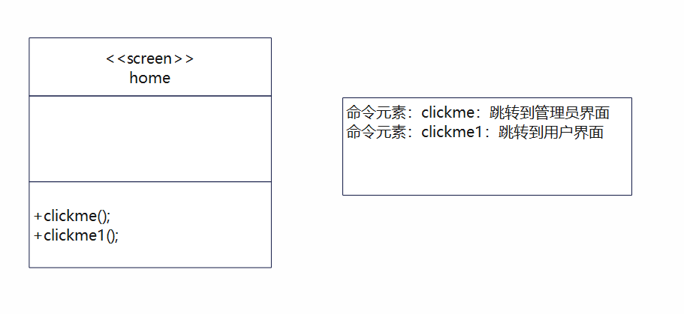
软件设计与建模
用户界面设计及其模型
图11 常态化疫情下的大学生出入校管理系统界面外观设计及类表示：首页

Slide 19
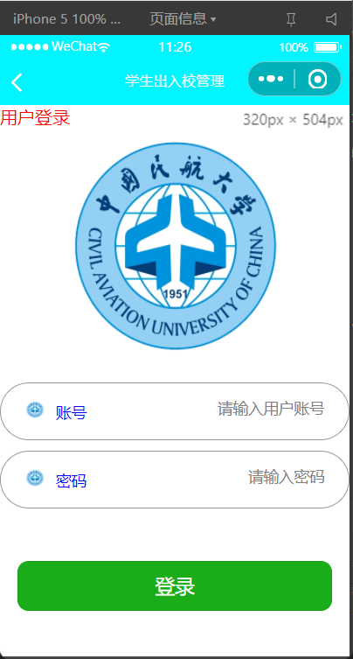
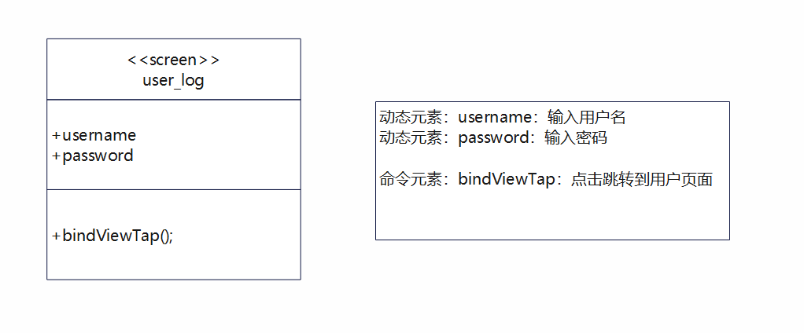
软件设计与建模
用户界面设计及其模型
图12 常态化疫情下的大学生出入校管理系统界面外观设计及类表示：用户登录

Slide 20
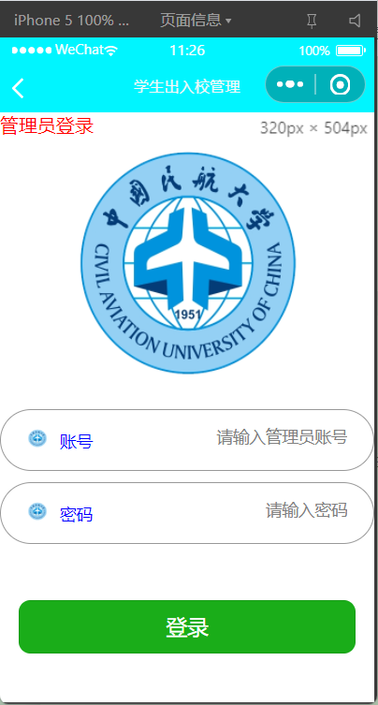
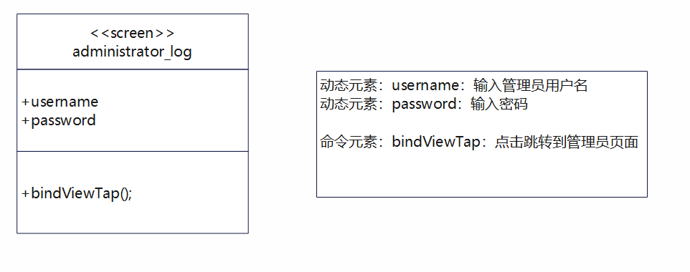
软件设计与建模
用户界面设计及其模型
图13 常态化疫情下的大学生出入校管理系统界面外观设计及类表示：管理员登录

Slide 21
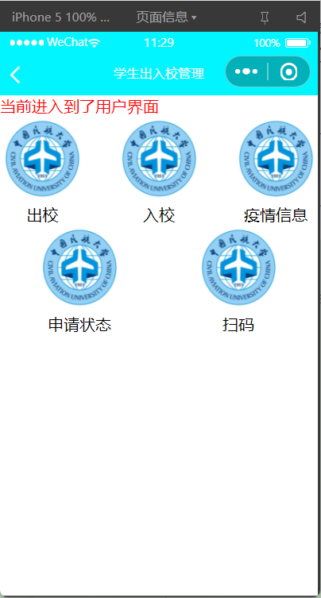
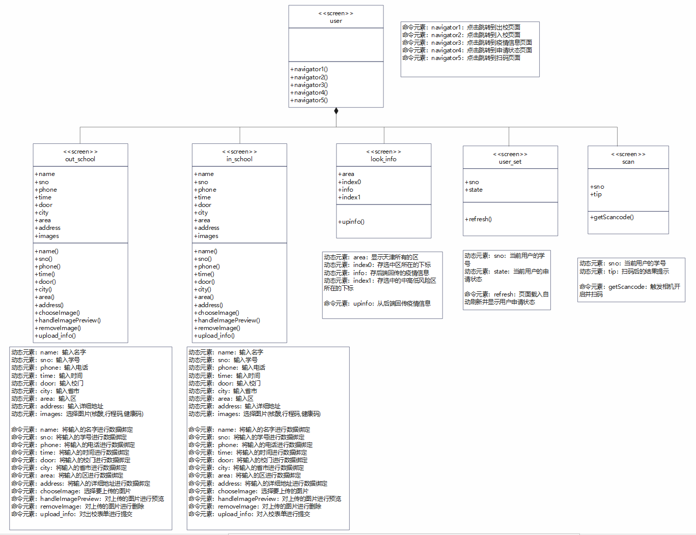
软件设计与建模
用户界面设计及其模型
图14 常态化疫情下的大学生出入校管理系统界面外观设计及类表示：用户主页面

Slide 22
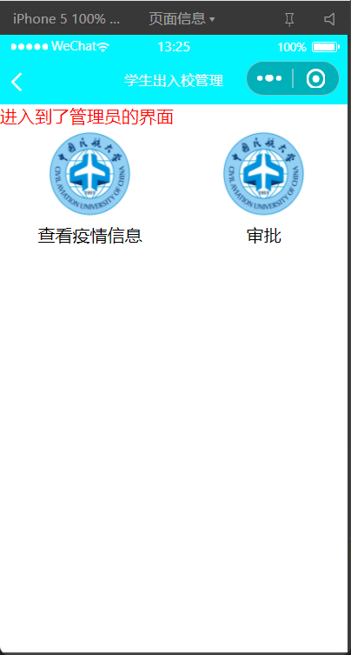
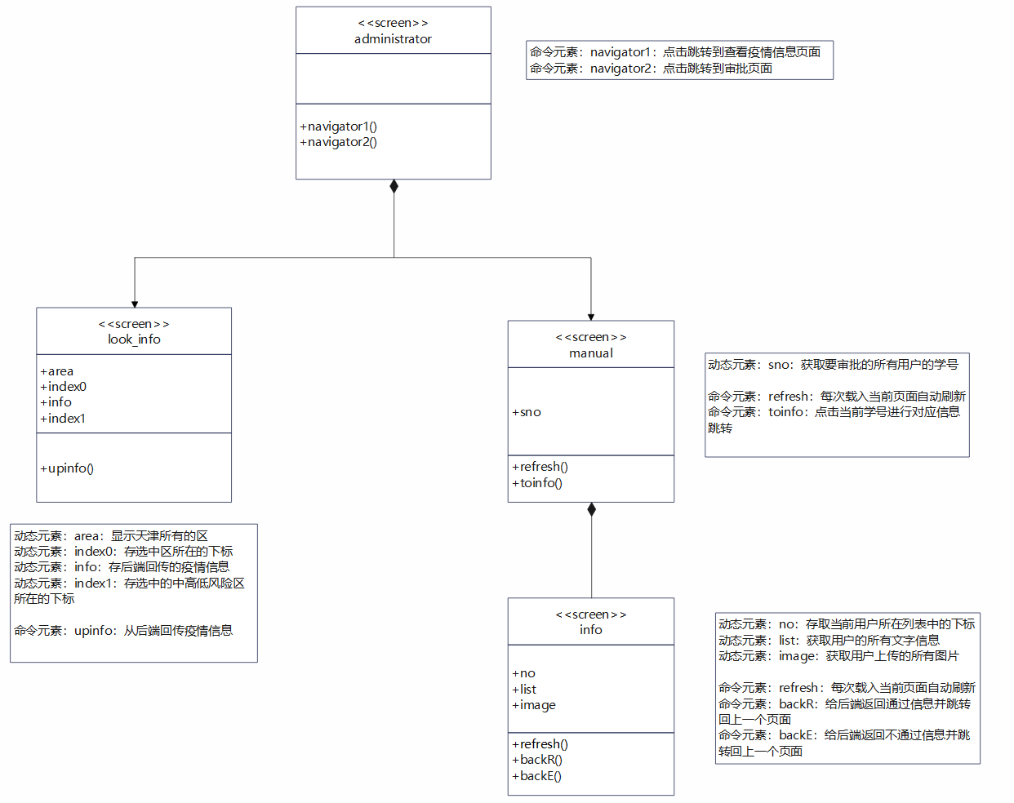
软件设计与建模
用户界面设计及其模型
图15 常态化疫情下的大学生出入校管理系统界面外观设计及类表示：管理员主页面

Slide 23
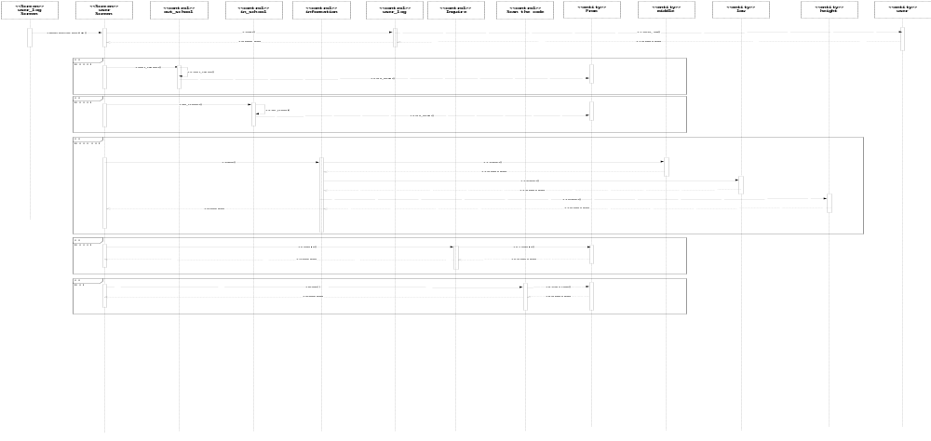
软件设计与建模
用例设计及其模型
图16 常态化疫情下的大学生出入校管理系统“用户权限”用例设计顺序图
Notes:
如图16所示，用户通过user_log UI界面向用户输入账号密码，然后向控制类user_log传递信息，user_log通过user_log函数对数据库进行操作，数据库返回数据给user_log控制类，user_log返回信息给ui界面完成登录，而出校申请和入校申请则是通过user UI 向in_school和out_school控制类传递信息，user UI通过tomssql函数把数据传给数据库完成出入校，而状态查询是通过user UI界面向inquire控制类传递查看信息，inquire控制类通过inquire（）对from数据库进行访问，并回传数据给inquire控制类，控制类把信息返回给ui界面，查看疫情信息是通过user UI向information控制类传递信息，控制类通过view（）向高，中，低风险地区进行访问并回传数据给控制类，控制类把信息存入字典，返回给ui界面，扫码是用户通过userUI先对二维码信息进行判断，然后向scan the code控制类传递信息，该控制类在对from数据库进行访问，然后修改数据并返回给前端。

Slide 24
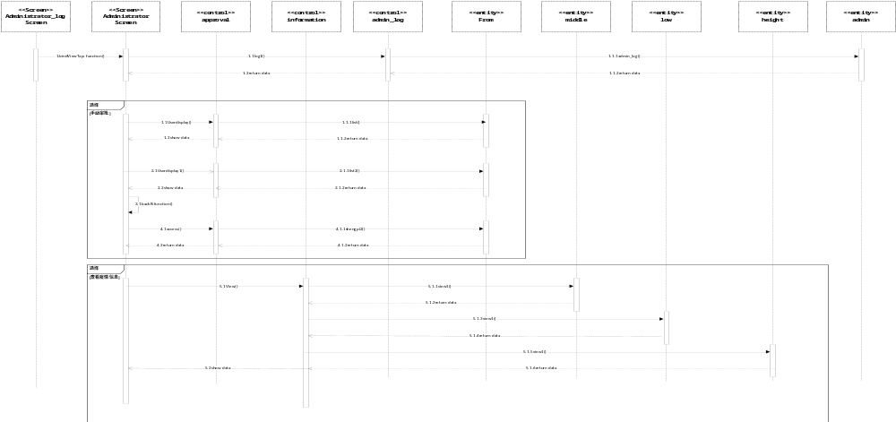
软件设计与建模
用例设计及其模型
图17 常态化疫情下的大学生出入校管理系统“管理员权限”用例设计顺序图
Notes:
如图17所示，首先，管理员通过administrator UI界面向管理员输入账号密码，然后向控制类admin_log传递信息，admin_log通过admin_log函数对数据库进行操作，数据库返回数据给admin_log控制类，admin_log返回信息给ui界面完成登录，手动审批是通过administrator UI向approval控制类传递信息，该控制类通过list（）方法返回数据让管理员进行选择，然后再次访问该控制类，返回对应用户的信息，控制类通过shengpi2（）对from数据库进行修改，查看疫情信息是通过user UI向information控制类传递信息，控制类通过view（）向高，中，低风险地区进行访问并回传数据给控制类，控制类把信息存入字典，返回给ui界面。

Slide 25
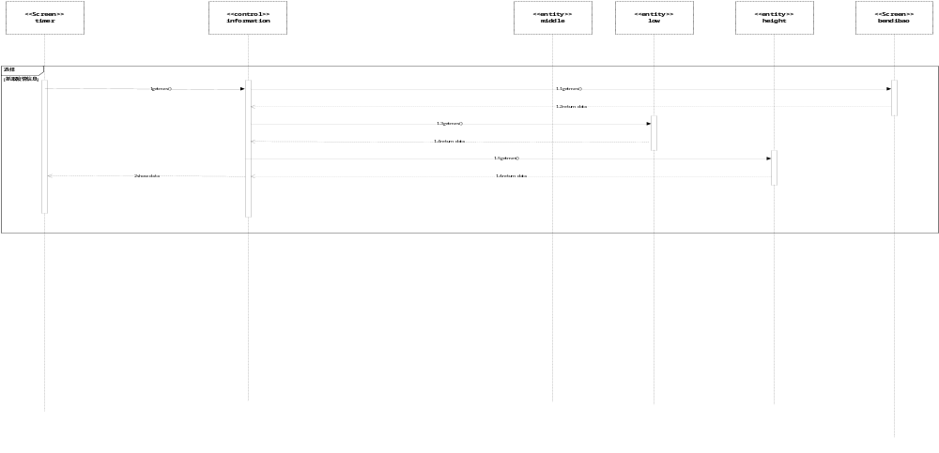
软件设计与建模
用例设计及其模型
图18 常态化疫情下的大学生出入校管理系统“定时器权限”用例设计顺序图
Notes:
如图18所示，首先，抓取疫情信息是通过timer界面向information控制类发送请求，information控制类执行getmes（）函数并把抓取的数据存入高，中，低风险地区数据库。

Slide 26
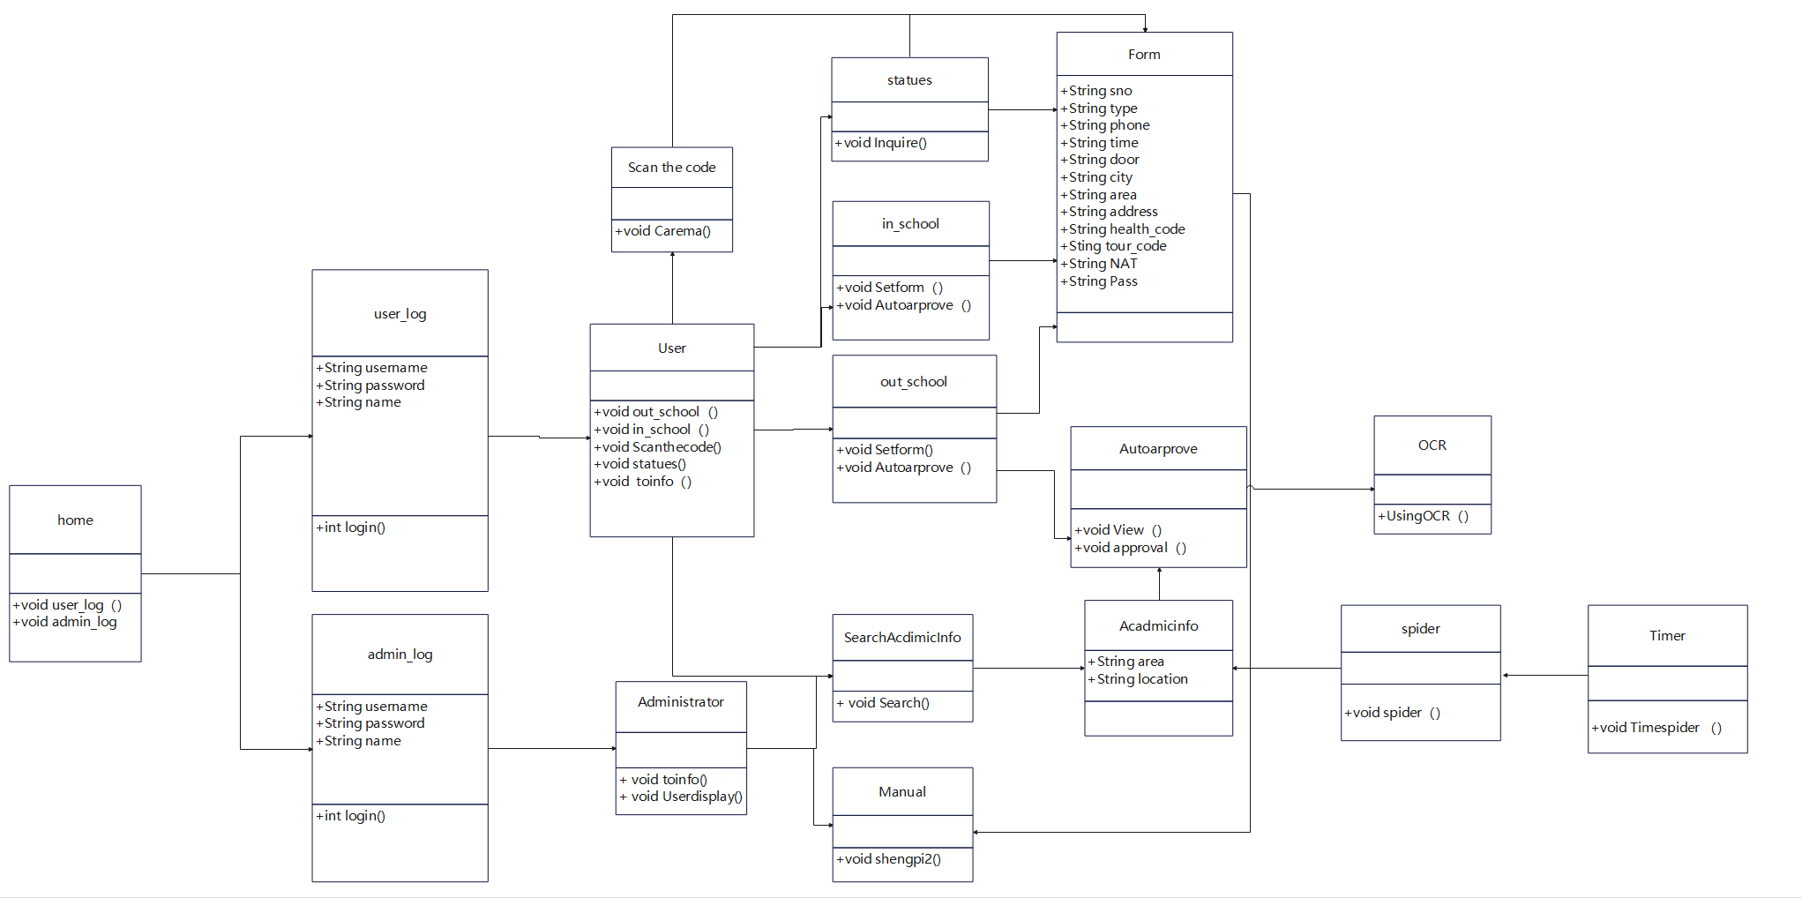
软件设计与建模
类设计及其模型
图19 常态化疫情下的大学生出入校管理系统设计类图
Notes:
如图19所示，常态化疫情防控下大学出入校管理系统中包含“User”、“Administrator”两个核心类，由“home”通过控制类“user_log”或“admin_log”进入。“User”包含“out_school”、“in_school”、“Scanthecode”、“statues”、“toinfo”五个方法、分别对应“out_school””、“in_school””、 “Scanthecode”、“statues”、“SearchAcdimicInfo“五个控制类。“Administrator”包含“toinfo”、“Userdisplay”两个方法，通过“SearchAcdimicInfo”、“Manual”两个控制类来实现。“Timer”中包含“Timespider”方法，定时通过“spider”控制类定时抓取疫情信息并更新到“Acadmicinfo”中。

Slide 27
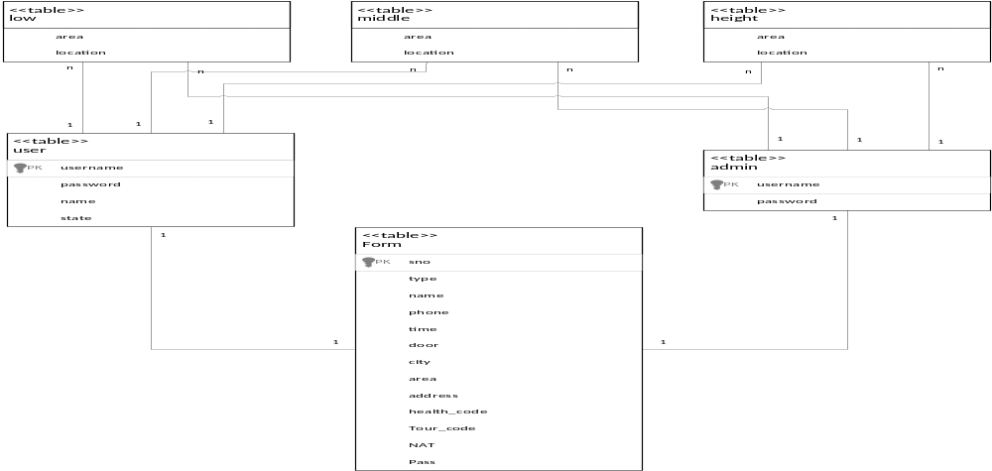
软件设计与建模
数据设计及其模型
图20 常态化疫情下的大学生出入校管理系统数据设计类图

Slide 28
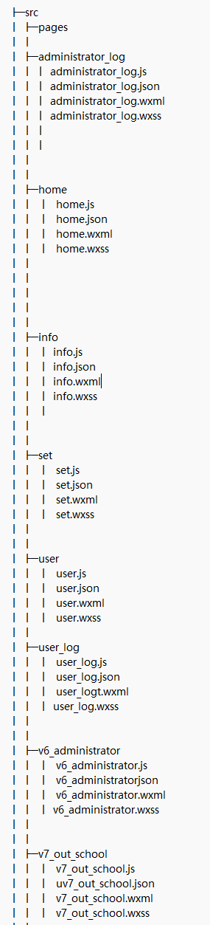
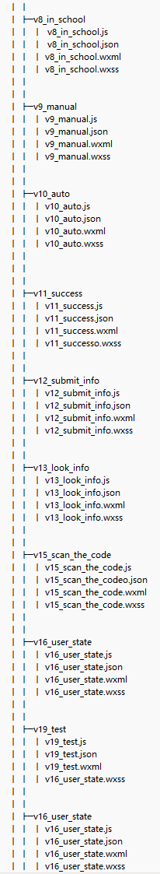
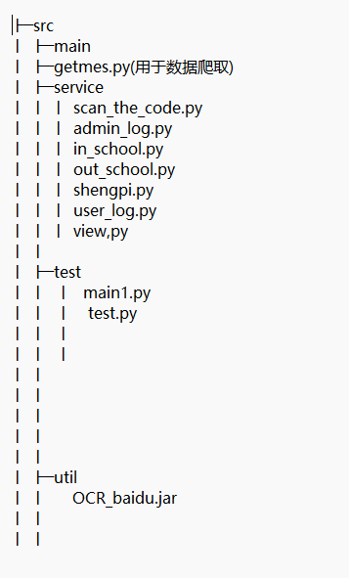
代码编写
代码组织结构

Slide 29
代码编写
程序代码量
  重用开源代码量：6000
  独立编写代码量：6442
开源代码利用情况
  利用百度AI开放平台文字识别API，实现了健康码、行程码、核酸结果的信息提取功能。
  利用微信小程序扫码API，实现了用户扫描二维码，并返回相应信息的功能。

Slide 30
软件测试
开展了哪些测试
  对python调用java orc接口开展了模块测试
  对数据库连接模块进行了模块测试
测试用例和测试结果
  设计了main1测试用例
  设计了test测试用例
软件测试过程
  利用python的jpype库将改用例单独接到ocr的jar后缀接口中，调用本地的3张图片进行ocr文字颜色识别，分析其结果输出到终端上。
  利用python的pymssql库和base库将图片进行解码后传到数据库并保存，然后在从数据库取出解码到test.jpg进行查看。

Slide 31
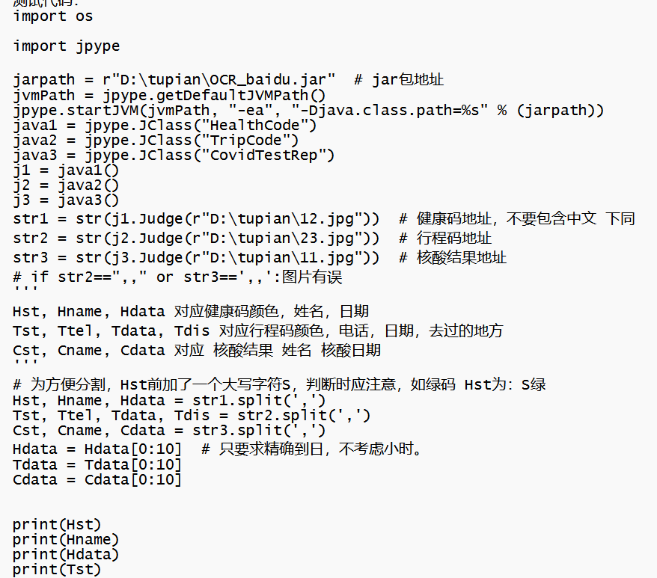
软件质量与保证
测试代码
图21 常态化疫情下的大学生出入校管理系统测试main1代码（部分）
Notes:
如图19所示，常态化疫情防控下大学出入校管理系统中包含“User”、“Administrator”两个核心类，由“home”通过控制类“user_log”或“admin_log”进入。“User”包含“out_school”、“in_school”、“Scanthecode”、“statues”、“toinfo”五个方法、分别对应“out_school””、“in_school””、 “Scanthecode”、“statues”、“SearchAcdimicInfo“五个控制类。“Administrator”包含“toinfo”、“Userdisplay”两个方法，通过“SearchAcdimicInfo”、“Manual”两个控制类来实现。“Timer”中包含“Timespider”方法，定时通过“spider”控制类定时抓取疫情信息并更新到“Acadmicinfo”中。

Slide 32
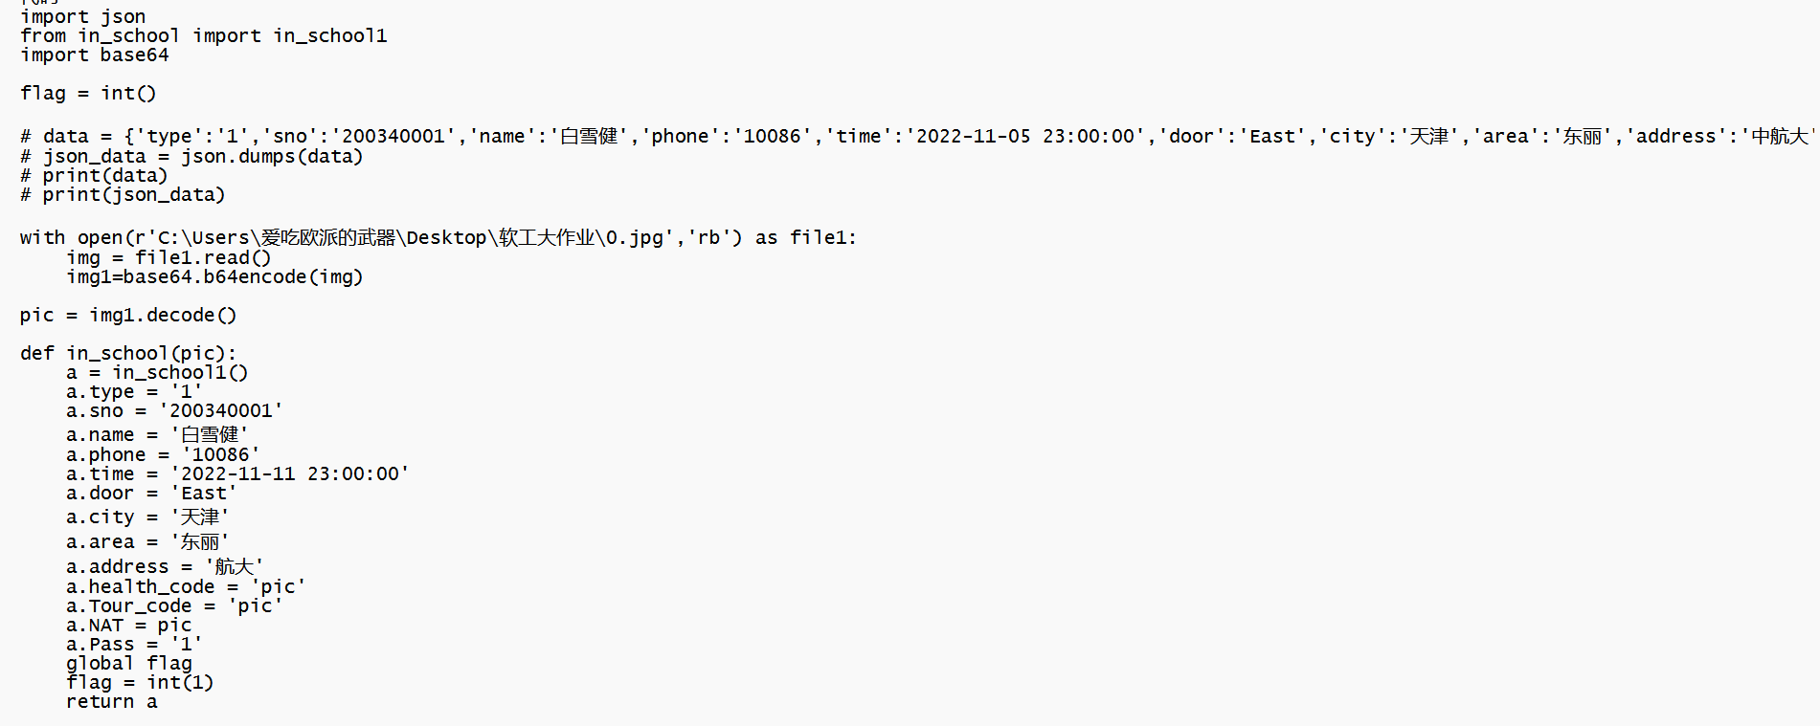
软件质量与保证
测试代码
图22 常态化疫情下的大学生出入校管理系统测试test代码（部分）
Notes:
如图19所示，常态化疫情防控下大学出入校管理系统中包含“User”、“Administrator”两个核心类，由“home”通过控制类“user_log”或“admin_log”进入。“User”包含“out_school”、“in_school”、“Scanthecode”、“statues”、“toinfo”五个方法、分别对应“out_school””、“in_school””、 “Scanthecode”、“statues”、“SearchAcdimicInfo“五个控制类。“Administrator”包含“toinfo”、“Userdisplay”两个方法，通过“SearchAcdimicInfo”、“Manual”两个控制类来实现。“Timer”中包含“Timespider”方法，定时通过“spider”控制类定时抓取疫情信息并更新到“Acadmicinfo”中。

Slide 33
软件测试
测试演示

Slide 34
软件质量与保证
采取了哪些质量保证手段
  对python调用java orc接口开展了模块测试
  SonarQube工具分析
  小组全员审核需求文档并对比代码功能
  对数据库连接模块进行了模块测试

Slide 35
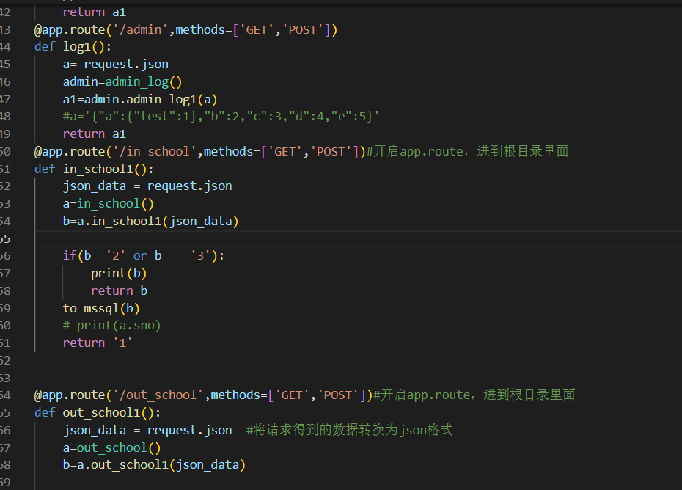
软件质量与保证
程序代码风格
图23 常态化疫情下的大学生出入校管理系统部分代码
Notes:
如图19所示，常态化疫情防控下大学出入校管理系统中包含“User”、“Administrator”两个核心类，由“home”通过控制类“user_log”或“admin_log”进入。“User”包含“out_school”、“in_school”、“Scanthecode”、“statues”、“toinfo”五个方法、分别对应“out_school””、“in_school””、 “Scanthecode”、“statues”、“SearchAcdimicInfo“五个控制类。“Administrator”包含“toinfo”、“Userdisplay”两个方法，通过“SearchAcdimicInfo”、“Manual”两个控制类来实现。“Timer”中包含“Timespider”方法，定时通过“spider”控制类定时抓取疫情信息并更新到“Acadmicinfo”中。

Slide 36
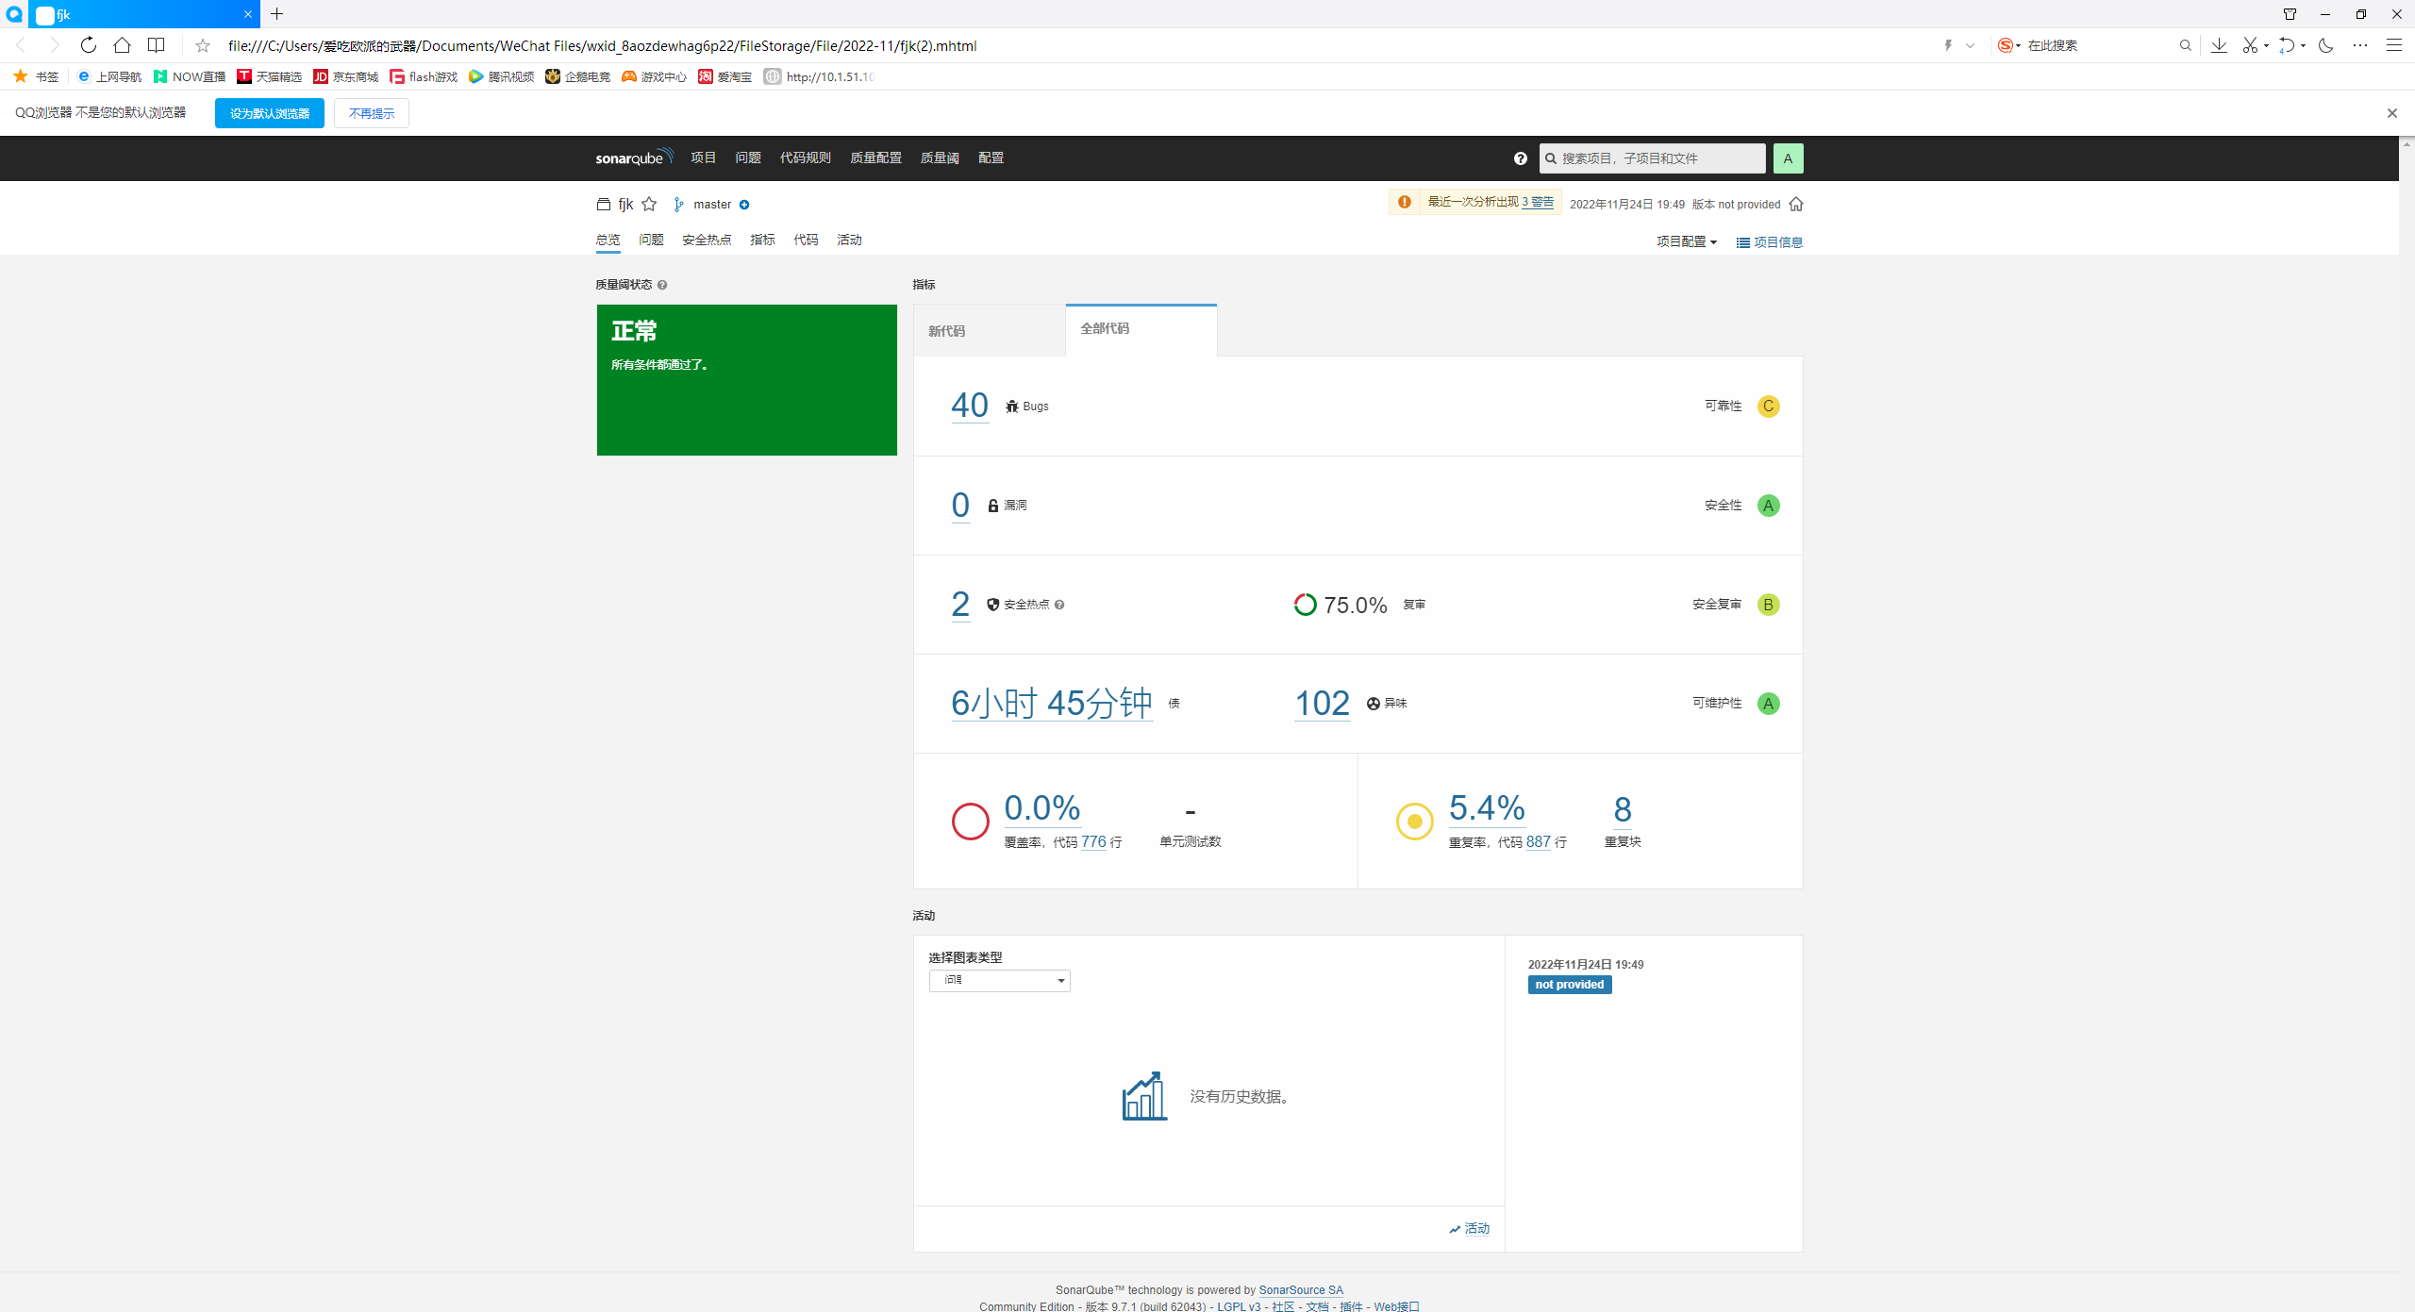
软件质量与保证
程序代码质量
图24 常态化疫情下的大学生出入校管理系统SonarQube分析代码质量分析结果

Slide 37
开源社区的使用
介绍在开发过程中加入到哪些开源社区，如软件开发知识分享社区、软件项目托管社区等
  使用了开源社区CSDN
介绍如何基于开源社区来促进软件项目开发，解决软件开发问题等
  在开源软件上，搜索遇到的问题，学习相关知识，小组成员再结合本软件项目的特点，进行讨论，通过更改参数，复用开源代码等方法解决软件开发过程中遇到的问题。

Slide 38
实践收获与感受
实践的收获
我们对于软件开发中需求获取，软件体系结构设计，详细设计等方面有了更深地理解，做图更加规范，了解了前后端的交互，能够改写开源代码实现一定的功能。
心得和体会
软件开发过程中，规范做图，文档描述是编写代码的前提，同时，需要成员共同合作，沟通。开发过程会遇到各种问题，但解决时，会有很大的成就感。
困难和问题
自动审批功能需要正确识别出图片的文字和颜色，需要对OCR代码进行调试；扫描二维码需要信息认证，保证是系统提供的二维码才展示出入校许可；Python爬虫爬取得网站需要是开放且具有可信度的网站。

